Slide 1

Введение в разработку универсальных приложений на платформе Windows Лабораторная работа 7: Живые плитки и уведомления
Константин Кичинский
konkich@microsoft.com | twitter.com/kichinsky
Microsoft

Slide 2
Задание №1
Добавьте в свое приложение поддержку живых плиток
Обновите плитки по умолчанию в проекте и манифесте
Добавьте обновление плиток из приложения. Используйте адаптивный шаблон.

Slide 3
Задание №2
Добавьте в свое приложение вывод всплывающего уведомления
Сообщите пользователю о завершении процесса обработки или загрузки данных с помощь всплывающего уведомления.

Slide 4
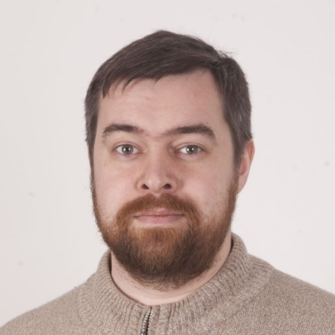
Контакты
Константин Кичинский
Microsoft
konkich@microsoft.com & @kichinsky

